Slide 1

AFRITALENT
AfriTalent
Site vitrine — Plateforme de mise en relation entre freelances tech
et entreprises en Afrique
Réalisé par : Zaina Isiaka
Classe : LICENCE 1 R_T
Date : LE 02/Juillet /2026

Slide 2
SOMMAIRE
Plan de la présentation
01
Présentation du projet
06
Difficultés rencontrées
02
Choix de design — palette & typographies
07
Ressources utilisées
03
Architecture du site
08
Démonstration live
04
Points techniques — JS, Bootstrap, CSS
09
Conclusion & perspectives
05
GitHub & workflow
AfriTalent
2

Slide 3



LE PROJET
Présentation du projet
Contexte
AfriTalent en chiffres
Le marché du freelance tech explose en Afrique : de plus en plus de développeurs, designers et créateurs de contenu cherchent une plateforme fiable pour proposer leurs services.
(objectifs affichés sur la page d'accueil)
2500+
Objectif
Freelances inscrits
Concevoir et développer le site vitrine complet d'une plateforme fictive, « AfriTalent », qui présente la plateforme, ses fonctionnalités, ses tarifs et des profils de freelances.
800+
Entreprises partenaires
Public cible
12000+
Deux audiences à convaincre : les freelances tech africains en recherche de missions, et les entreprises en recherche de talents qualifiés.
Missions réalisées
AfriTalent
3

Slide 4
CHOIX DE DESIGN
Palette de couleurs
Une identité contrastée, inspirée de l'énergie africaine : un fond sombre premium associé à un orange vibrant qui incarne le dynamisme et l'esprit entrepreneurial.
Bleu nuit
Bleu ardoise
Orange vif
Blanc cassé
Gris ardoise
#0B1220
#142238
#F97316
#F8FAFC
#64748B
Fond principal — sérieux, premium, tech
Cartes, sections secondaires
Accent — CTA, badges, éléments actifs
Fond des pages claires (À propos)
Textes secondaires
AfriTalent
4

Slide 5
CHOIX DE DESIGN
Typographies & inspirations
Typographie
Inspirations
Poppins / Bricolage Grotesque
Bento Grid
Mise en page en blocs modulaires façon « boîte à bento », tendance dominante du design web 2026.
Titres — une sans-serif expressive et arrondie, à fort impact visuel, en écho aux tendances 2026 (typographie géométrique et affirmée).
Linear / Vercel
Interfaces sombres, minimalistes, à forte hiérarchie typographique.
Inter
Dribbble — Talent platforms
Cartes de profils avec notation, tags de compétences et CTA clairs.
Texte courant — excellente lisibilité sur écran, très utilisée dans les interfaces SaaS modernes, idéale pour les descriptions de profils et les fiches tarifs.
Mode sombre / clair
Toggle jour/nuit pour s'adapter aux préférences visuelles des utilisateurs.
Justification : contraste fort entre un titre expressif et un corps de texte sobre, pour guider l'œil tout en gardant une lecture confortable sur mobile comme sur desktop.
AfriTalent
5

Slide 6
ARCHITECTURE
Arborescence du site
Organisation en 6 pages
AfriTalent/
├─ index.html (Accueil)
├─ freelances.html (Nos Freelances)
├─ tarifs.html (Tarifs)
├─ about.html (À propos)
├─ blog.html (Blog)
├─ contact.html (Contact)
├─ css/
│ └─ style.css
├─ js/
│ └─ main.js
└─ assets/
└─ images/
1
Accueil — Hero, statistiques, appels à l'action « Je suis Freelance » / « Je cherche un Freelance »
2
Freelances — Grille de profils filtrable par catégorie (Dev Web, UI/UX, Marketing, Data & IA)
3
Tarifs — Comparatif des formules d'abonnement pour entreprises et freelances
4
À propos — Histoire, valeurs et présentation de l'équipe
5
Blog & Contact — Contenus éditoriaux et formulaire de prise de contact
AfriTalent
6

Slide 7
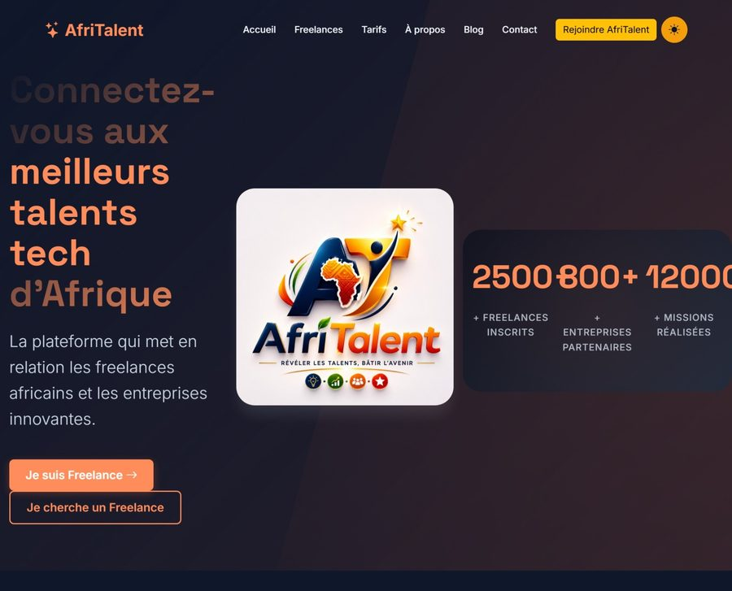
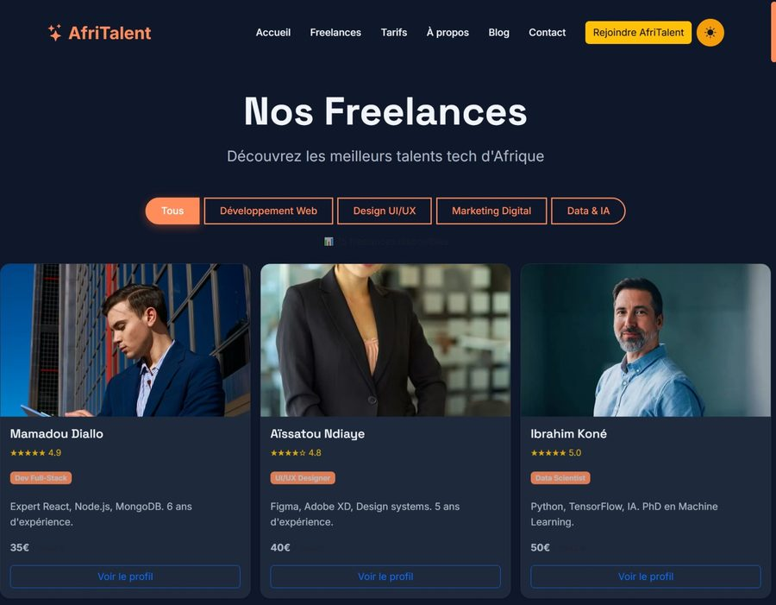
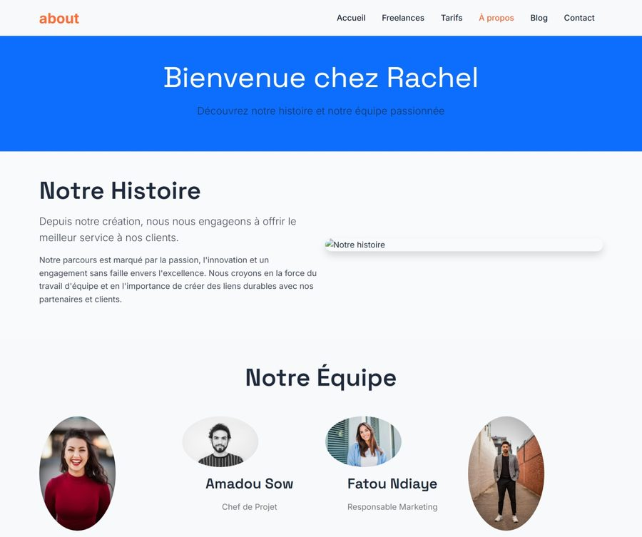
ARCHITECTURE
Aperçu des pages
Accueil
Nos Freelances
À propos
AfriTalent
7

Slide 8
POINTS TECHNIQUES
JavaScript — logique & interactivité
Logique implémentée
// Filtrage dynamique des freelances par catégorie
const buttons = document.querySelectorAll('.filter-btn');
const cards = document.querySelectorAll('.freelance-card');
buttons.forEach(btn => {
btn.addEventListener('click', () => {
const cat = btn.dataset.category;
cards.forEach(card => {
const match = cat === 'Tous' ||
card.dataset.category === cat;
card.style.display = match ? 'block' : 'none';
});
});
});
// Bascule mode sombre / clair
toggleBtn.addEventListener('click', () => {
document.body.classList.toggle('light-mode');
});
Filtrage par catégorie
Chaque carte freelance porte un attribut data-category ; un clic sur un bouton filtre affiche/masque les cartes correspondantes sans recharger la page.
Mode sombre / clair
Un bouton bascule une classe CSS sur <body>, permettant de changer instantanément la palette de couleurs.
Scroll to top
Un bouton flottant apparaît après un certain défilement et ramène l'utilisateur en haut de page en douceur.
AfriTalent
8

Slide 9
POINTS TECHNIQUES
Bootstrap & CSS avancé
Composants Bootstrap utilisés
CSS avancé
Grid system (container, row, col-*) pour la mise en page responsive
/* Bento Grid responsive */
.bento-grid {
display: grid;
grid-template-columns: repeat(3, 1fr);
gap: 1.5rem;
}
/* Variables CSS pour le thème */
:root {
--color-accent: #F97316;
--color-bg: #0B1220;
}
/* Transition douce sur les cartes */
.freelance-card {
transition: transform .25s ease;
}
.freelance-card:hover {
transform: translateY(-6px);
}
Navbar responsive avec menu collapsible sur mobile
Cards pour les profils freelances et les formules tarifaires
Badges pour les catégories de compétences
Boutons (btn-primary / btn-outline) pour les CTA
Modal pour la confirmation d'inscription
AfriTalent
9

Slide 10

VERSIONING
GitHub & workflow
Workflow Git suivi
Dépôt du projet
1
git init / clone — Initialisation du dépôt local relié à GitHub
Commits réguliers — Un commit par fonctionnalité ou correction, messages descriptifs
Lien GitHub Pages :
2
zaina-dev.github.io/ZAINA_ISIAKA_AfriTalent
3
Branches de travail — Développement de fonctionnalités isolées avant fusion sur main
Historique des commits
git push — Publication continue vers le dépôt distant
[à compléter avec une capture de l'onglet
« Commits » du dépôt GitHub — nombre total
de commits, fréquence, principaux jalons]
4
5
GitHub Pages — Déploiement automatique du site à chaque mise à jour de main
AfriTalent
10

Slide 11

BILAN TECHNIQUE
Difficultés rencontrées & solutions
Responsive design du Bento Grid
Filtrage JS sans rechargement
Cohérence du mode sombre
Problème : La grille en blocs inégaux se déformait sur mobile.
Problème : Le filtrage par catégorie rafraîchissait la page et perdait l'état du scroll.
Problème : Certains contrastes texte/fond devenaient illisibles en basculant de thème.
Solution : Passage à CSS Grid avec des media queries dédiées, et grid-template-areas réorganisées pour l'affichage mobile.
Solution : Remplacement par de la manipulation du DOM en JavaScript pur (classList / style.display) déclenchée par des écouteurs d'événements.
Solution : Mise en place de variables CSS (--color-*) redéfinies selon la classe de thème sur <body>.
AfriTalent
11

Slide 12






BILAN TECHNIQUE
Ressources & documentation utilisées
MDN Web Docs
Documentation Bootstrap 5
Google Fonts
Référence HTML, CSS et JavaScript pour la syntaxe et les bonnes pratiques.
Composants (navbar, cards, grid system, modals) et classes utilitaires.
Import des polices Poppins/Bricolage Grotesque et Inter.
Unsplash / Pexels
CSS-Tricks / web.dev
GitHub Docs
Banque d'images libres de droits pour les visuels de profils.
Tutoriels sur le Bento Grid et les bonnes pratiques d'accessibilité.
Prise en main du workflow Git et de la publication via GitHub Pages.
AfriTalent
12

Slide 13
DÉMONSTRATION
Démonstration live du site
zaina-dev.github.io/ZAINA_ISIAKA_AfriTalent
AfriTalent
13

Slide 14

CONCLUSION
Conclusion
Un site vitrine complet et fonctionnel, fidèle aux tendances web 2026 (Bento Grid, mode sombre, typographie expressive)
Une plateforme pensée pour deux publics — freelances et entreprises — avec des parcours clairs pour chacun
Une interactivité JavaScript pertinente : filtrage dynamique, bascule de thème, navigation fluide
Un projet qui a permis de consolider HTML, CSS avancé, Bootstrap, JavaScript et le workflow Git/GitHub
AfriTalent
14

Slide 15



ET ENSUITE ?
Perspectives d'amélioration
Backend & base de données
Application mobile
Ajouter une vraie API et une base de données pour rendre les inscriptions et les profils dynamiques.
Décliner l'expérience en application native pour les freelances en déplacement.
Espace personnel
Accessibilité & SEO
Créer un tableau de bord pour gérer profil, missions et facturation.
Renforcer l'accessibilité (ARIA, contrastes) et le référencement naturel.
Merci pour votre attention !
AfriTalent
15

